Slide 1
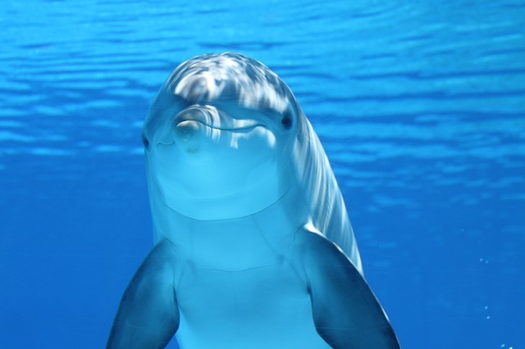
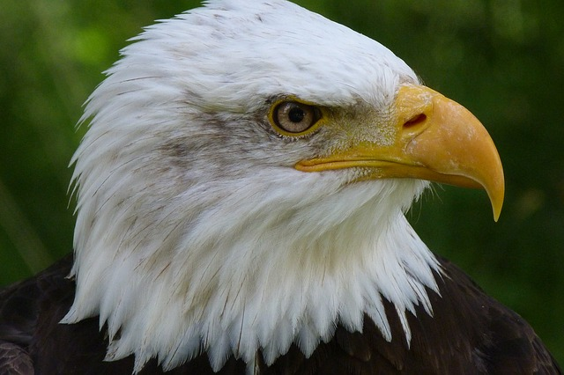
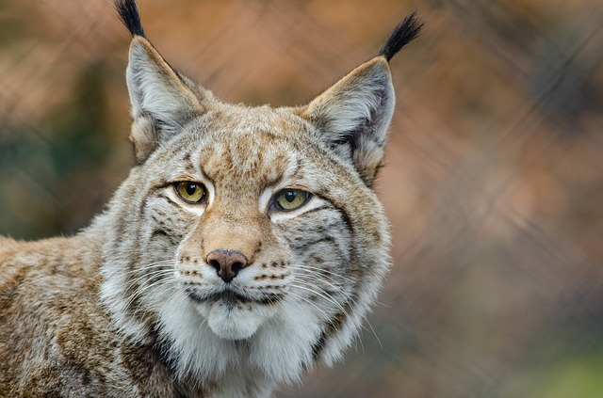
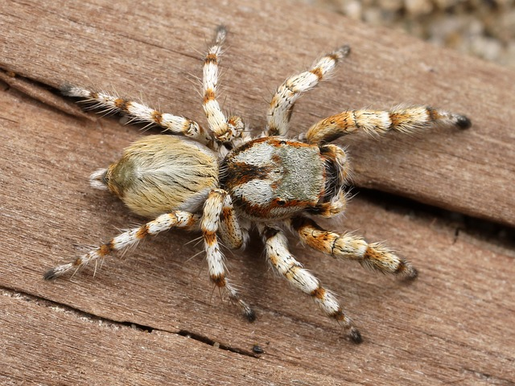
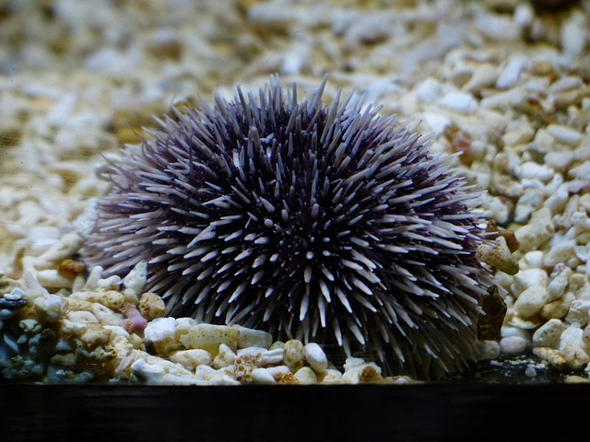
РАЗНООБРАЗИЕ ЖИВОТНЫХ

Slide 2
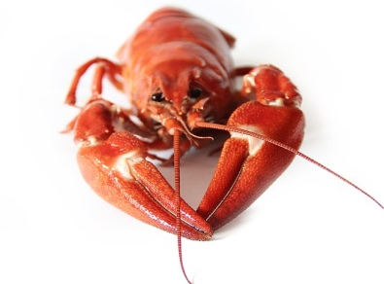
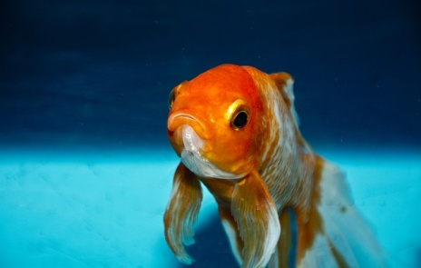
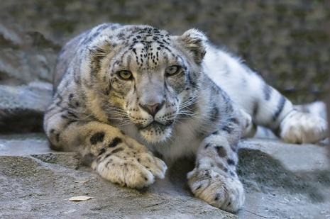
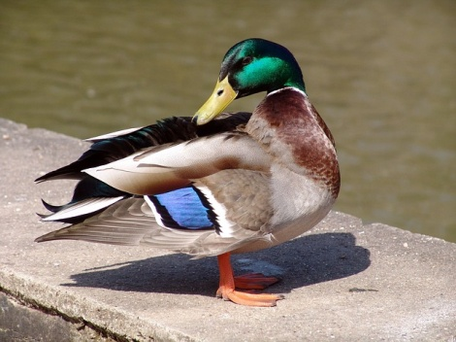
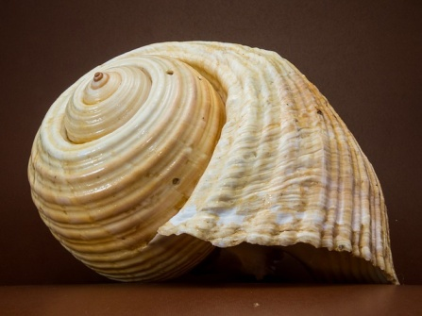
Группы животных
Пункт 1
Пункт 2
Пункт 3
Пункт 4
Пункт 5

Slide 3
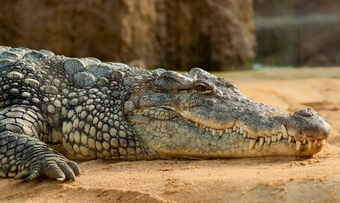
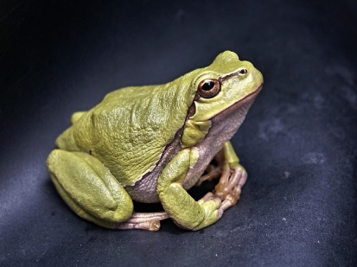
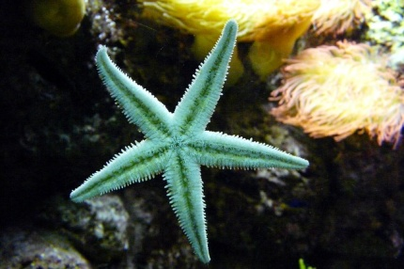
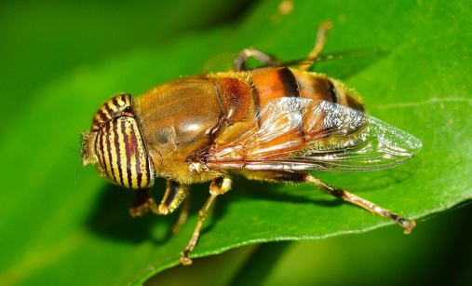
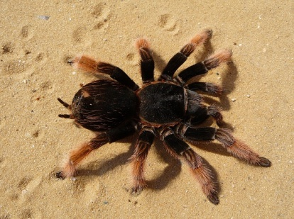
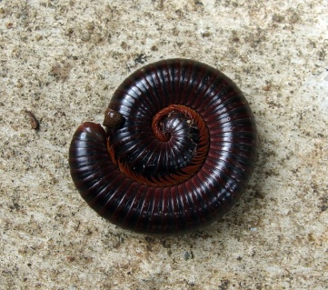
Пункт 6
Пункт 7
Пункт 8
Пункт 9
Пункт 10
Пункт 11

Slide 4
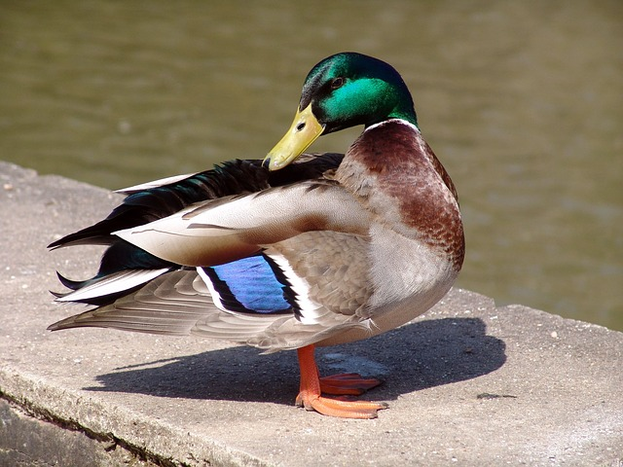
Птицы

Slide 5
Млекопитающие, или звери

Slide 6
Моллюски

Slide 7
Паукообразные

Slide 8
Насекомые

Slide 9
Рыбы

Slide 10
Земноводные

Slide 11
Пресмыкающиеся, или рептилии

Slide 12
Иглокожие

Slide 13
Ракообразные

Slide 14
Черви

Slide 15
Источники
https://pixabay.com/static/uploads/photo/2013/11/01/11/13/dolphin-203875__180.jpg
https://pixabay.com/static/uploads/photo/2012/10/23/18/53/bird-62696__180.jpg
https://pixabay.com/static/uploads/photo/2015/11/02/21/16/lynx-1019069__340.jpg
https://pixabay.com/static/uploads/photo/2014/11/20/02/46/spider-538572_640.jpg
https://pixabay.com/static/uploads/photo/2014/09/19/19/18/sea-urchins-452921_640.jpg
https://pixabay.com/static/uploads/photo/2014/08/21/10/52/canker-423250_640.jpg
https://pixabay.com/static/uploads/photo/2015/11/04/10/09/gold-1022229__180.jpg
https://pixabay.com/static/uploads/photo/2015/10/26/01/07/snow-leopard-1006542__340.jpg
https://pixabay.com/static/uploads/photo/2013/10/25/19/01/animal-200823__180.jpg
https://pixabay.com/static/uploads/photo/2013/10/23/12/00/shell-199712_640.jpg
https://pixabay.com/static/uploads/photo/2014/01/14/18/31/nile-crocodile-245013_640.jpg
https://pixabay.com/static/uploads/photo/2013/05/14/18/25/frog-111179_640.jpg
https://pixabay.com/static/uploads/photo/2015/01/19/17/03/starfish-604234__180.jpg
https://pixabay.com/static/uploads/photo/2014/12/09/18/17/insects-562187_640.jpg
https://pixabay.com/static/uploads/photo/2012/10/25/23/34/tarantula-62870_640.jpg
https://pixabay.com/static/uploads/photo/2013/08/25/09/57/worm-175567__180.jpg

